Slide 1

Муниципальное дошкольное образовательное учреждение
«Детский сад № 358 Тракторозаводского района Волгограда»
Интерактивная дидактическая игра «Волшебная страна математики»
Разработчик: воспитатель Решмедилова А.А.
.
Начать игру

Slide 2

Пословицы и поговорки по математике для дошкольников
Одно дерево срубишь – десять посади.
Один в поле не воин.
Семь раз отмерь, один раз отрежь.
Два друга – мороз да вьюга.
Обещанного три года ждут.
Пятое колесо в телеге.

Slide 3


Slide 4
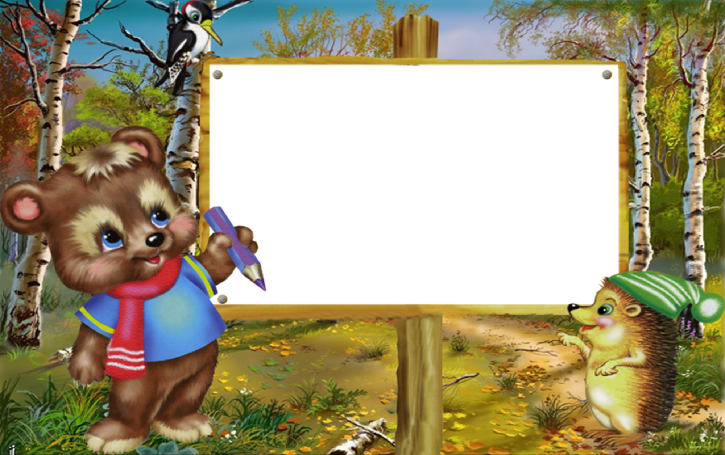
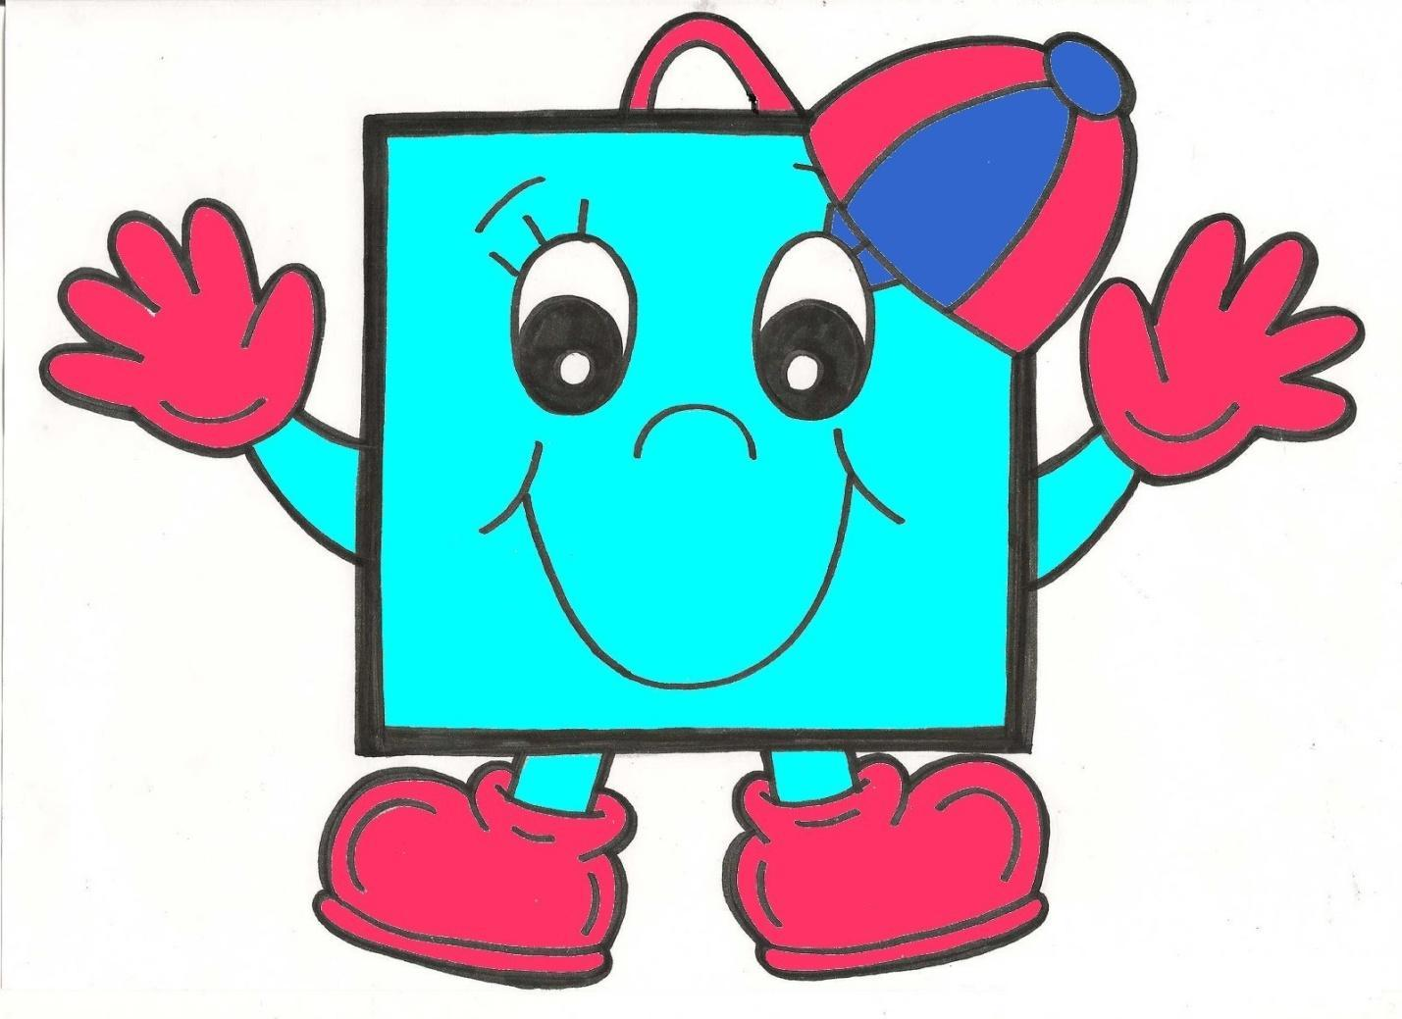


Slide 5


ПРЯМОУГОЛЬНИК
Мой холст – не квадратный,
Он – прямоугольный!
На нем нарисую
Различные формы!

Slide 6

ТРЕУГОЛЬНИК
Я под крышей треугольной
Спрячусь от дождя.
Крыша треугольная,
Спрячь скорей меня!

Slide 7


КРУГ
Круглый мяч и солнца диск
Формы круглой тоже!
По поляне мяч катись,
И круг катиться может!

Slide 8

Реши задачку
6
-
1
=
5

Slide 9

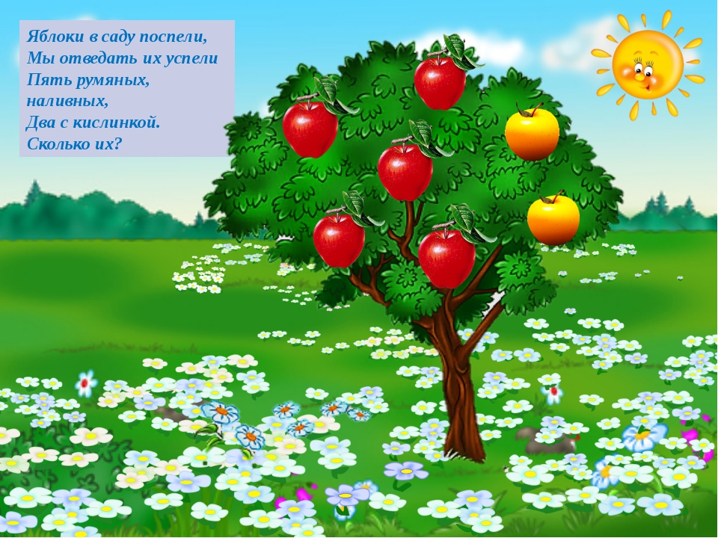
5
+
2
=
7

Slide 10

1
2
3
4
5
Подбери цифру.

Slide 11
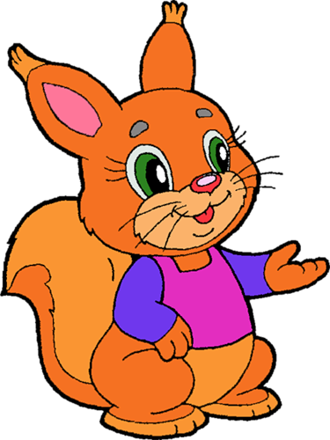
1
2
3
4
5
Подбери цифру.

Slide 12
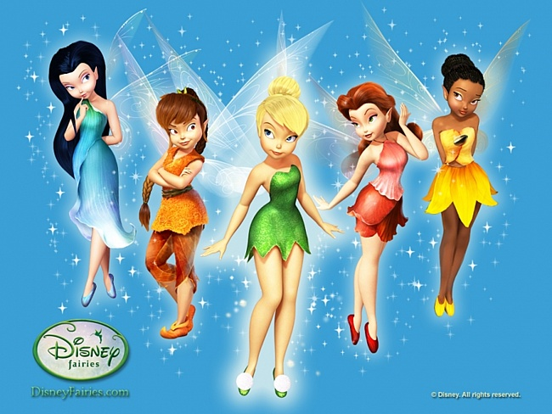
1
2
3
4
5
Подбери цифру.

Slide 13
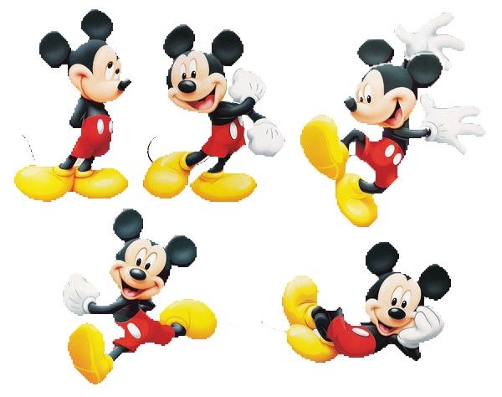
1
2
3
4
5
Подбери цифру.

Slide 14

МОЛОДЦЫ!

